Slide 1

Bootloader – Introduccion
CTEP
Miguel Angel Mendoza Mendoza
www.continental-corporation.com
Division Naming

Slide 2
Gestor de arranque
Unidad 3
www.continental-corporation.com
Division Naming

Slide 3
Etapas de arranque Introduccion
Los proyectos que diseñan productos integrados son responsables de cada faceta del firmware o software. En esta unidad nos concentrarse en el código de arranque.
El código de arranque debe tener un conocimiento íntimo y detallado de todos los componentes de hardware del sistema, desde sus direcciones en memoria, a los registros, a los pasos específicos necesarios para ponerlos en un estado de funcionamiento.
La secuencia de arranque de una plataforma integrada típica suele tener varios pasos.
Estos pasos a menudo se denominan partes de un gestor de arranque de varias etapas.
Cada arquitectura y plataforma tiene su propio lenguaje para describir el proceso, pero en general funciona de la siguiente forma:

Slide 4
Etapas de arranque Introduccion
Boot ROM
Unico objetivo es cargar el IPL
IPL - Initial program loader
Generalmente muy pequeño y típicamente escrito en ensamblador.
SPL – Secondary program loader
Puede ser el gestor de arranque en algunas plataformas. Sin embargo, en el caso en que no lo es, el SPL tiene la tarea muy simple de cargar el bootloader,
Bootloader – Etapa
Generalmente más complejo y a menudo mejor diseñado, su objetivo es el arranque del Kernel
Kernel

Slide 5
Objetivos del proyecto
Fase de diseño de ingeniería
El primero es obvio, tan obvio que en ocasiones se presta poca atención a las fases del producto después de la implementación.
Arranque de recuperación de bloqueo
Esto suele ser parte de la fase de ingeniería y, a menudo, es tan simple como garantizar que una versión estable del sistema operativo, el objetivo es que se pueda iniciar en caso de que la versión en desarrollo falle.
Arranque de actualización de campo
Algunos productos tienen requisitos que incluyen la actualización de firmware y/o software en el campo.
Arranque de diagnóstico extendido
Muchos productos tienen paquetes de diagnóstico extendidos destinados a ser ejecutados por técnicos en el campo o (a veces) de forma remota a través de Internet u otra conexión.

Slide 6
Gestores de arranque
Das U-Boot
Barebox
Coreboot
GRUB

Slide 7
U - Boot
www.continental-corporation.com
Division Naming

Slide 8
U - Boot Documentacion.
U-Boot | DENX
Es probablemente el proyecto de inicialización del sistema desarrollado más activamente desarrollado al día de hoy.
Aunque se utiliza principalmente en sistemas embebidos, no se limita a ellos.
Completamente libre de patente, completamente abierto utilizando licencia GPL.
U-Boot tiene una línea de comando interactiva
Se puede programar con scripts almacenados en variables, que a su vez pueden conservarse en la memoria flash.
El lenguaje de comandos es consistente en todas las plataformas, pero también se puede ampliar fácilmente para que los comandos personalizados
El lenguaje de comandos sigue el patrón de un shell UNIX simple y permite secuencias de arranque bastante sofisticadas.
U-Boot contiene un gran conjunto de controladores de dispositivos (configurables y seleccionables) y compatibilidad con sistemas de archivos.
Las imágenes de kernel pueden ubicarse en la memoria NAND, así como en los sistemas de archivos compatibles ext2, FAT, ext3, ext4, UBI/UBIFS, jffs2 y cramfs.
Los archivos se pueden implementar en una variedad de dispositivos, incluidos discos y tarjetas MMC.
Además de arrancar desde un dispositivo local, U-Boot puede arrancar desde la red utilizando el protocolo tftp, que es el más protocolo de arranque de red común

Slide 9
U - Boot Caracteristicas
El formato uImage es el formato predeterminado para los núcleos cargados por U-Boot.
Existe un envoltorio alrededor del kernel comprimido.imagen (zImagen).
El envoltorio de uImage se instala mediante un programa de herramientas U-Boot llamado mkimage.
U-boot ahora también puede iniciar directamente archivos zImage, lo que hace que este formato sea cada vez más popular.
U-boot también tiene un formato de imagen FIT (Árbol de imagen plano) más nuevo que se puede usar para agrupar varias cosas(como kernel, ramdisk y archivo dtb), además de proporcionar una verificación criptográfica del contenido de la imagen.

Slide 10
Gracias

Slide 11
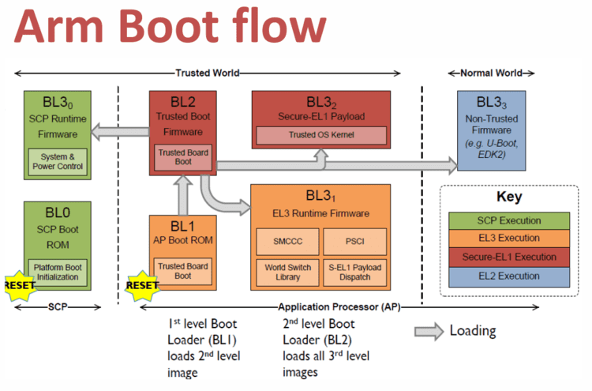

Slide 12
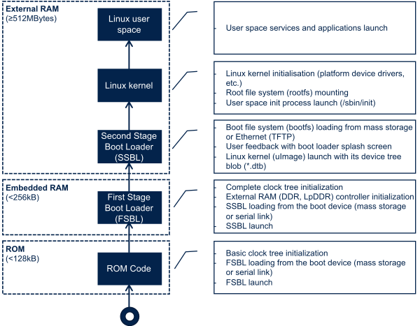

Slide 13
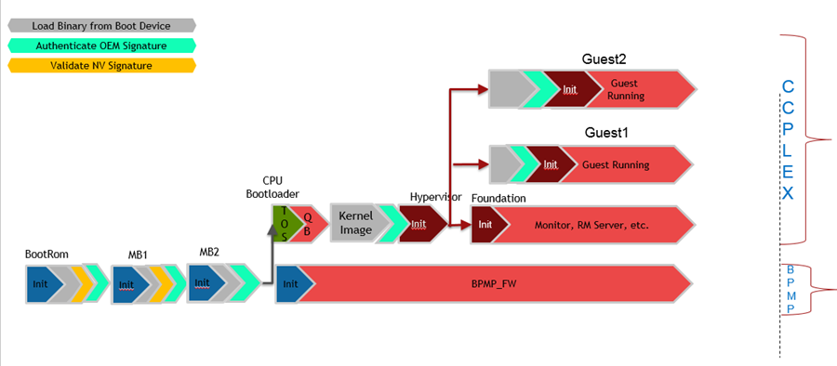

Slide 14
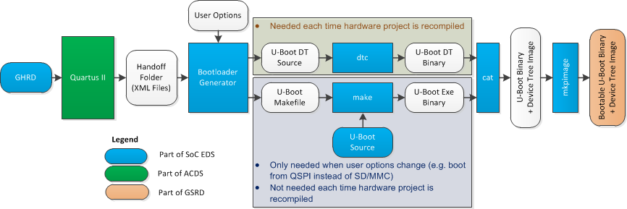

Slide 15
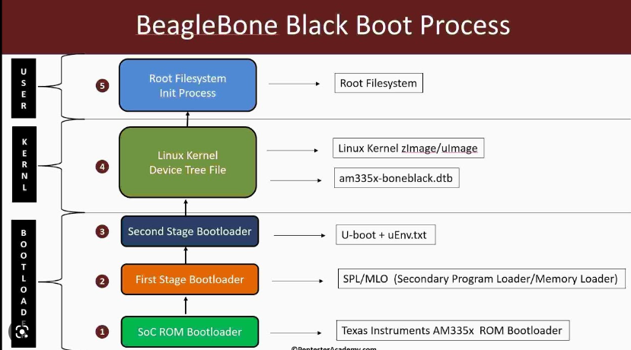

Slide 16
